Slide 1
§11.3 正项级数的其他判别法

Slide 2





一、
判别法
（根值判别法）
定理3.1(Cauchy 判别法)
证明：

Slide 3


注:
①
②

Slide 4

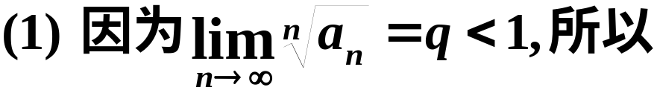


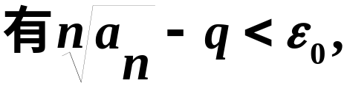
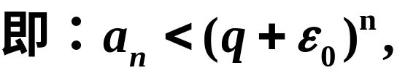


定理3.2(Cauchy 判别法的极限形式）
证明：

Slide 5
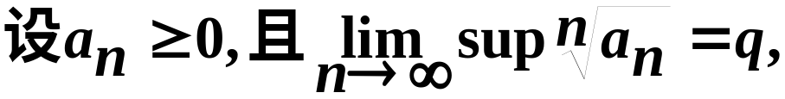
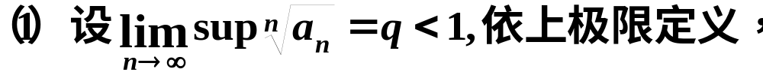



定理3.3(上极限形式）
证明

Slide 6
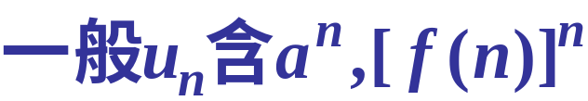
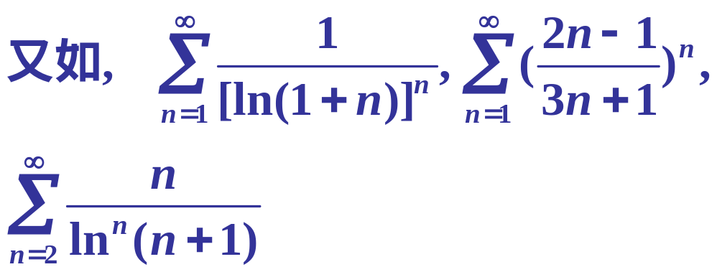
由根值法知级数均收敛.

Slide 7


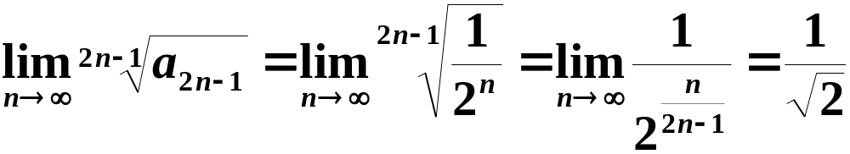
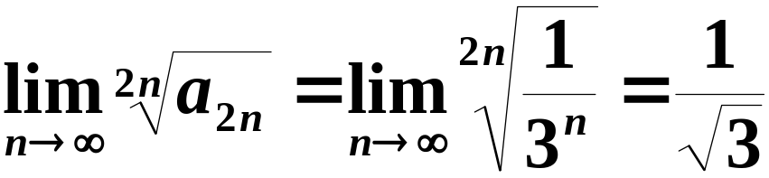
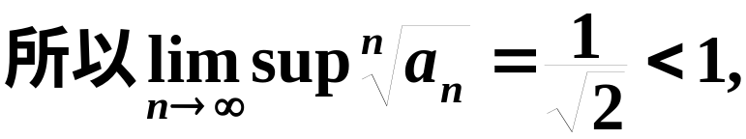

例1.
解：

Slide 8

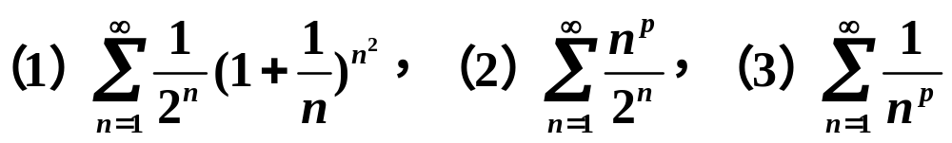
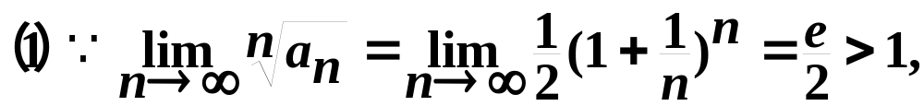
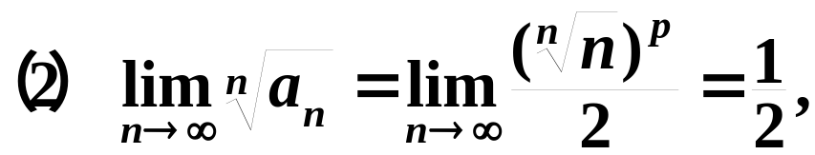
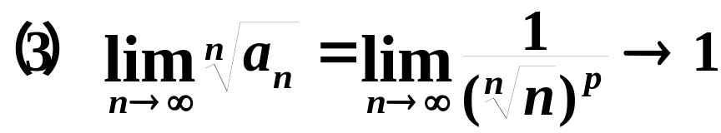
例2.
解：
发散.
收敛.
判别法失效！
说明柯西判别法还比较粗糙,
主要原因是与(几何)等比级数比较.

Slide 9
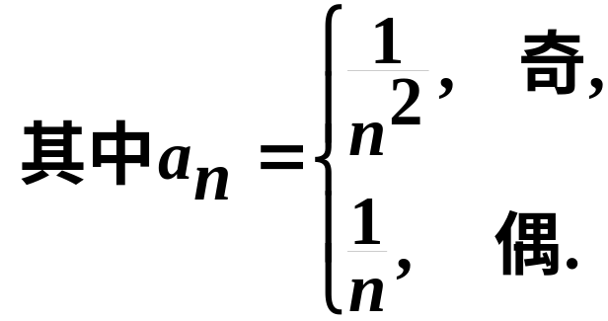

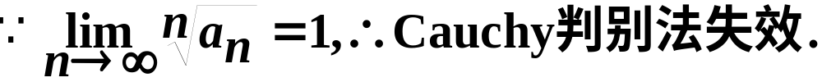
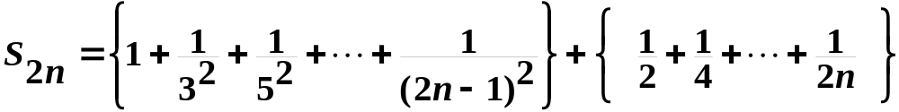
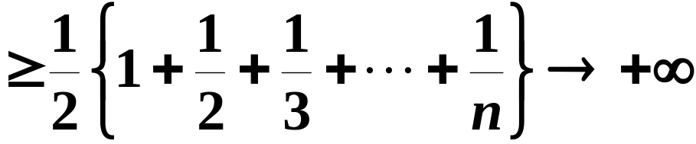
例3.
解：
但是
因此级数发散.

Slide 10

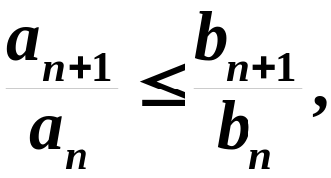



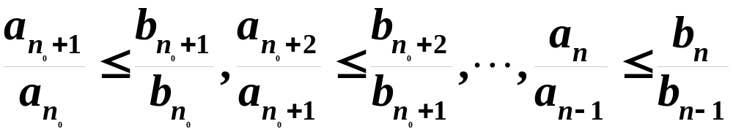
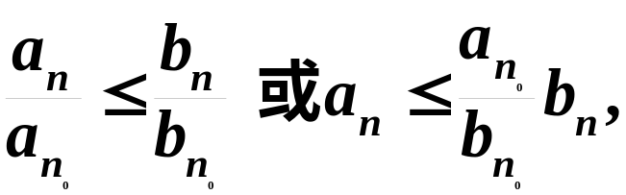

二、
达朗贝尔（比值判别法）
引理3.1：
证明：
上述不等式相乘得：

Slide 11


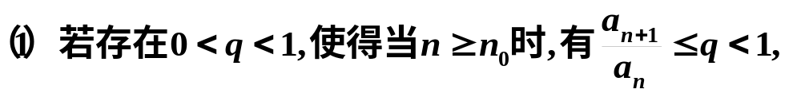


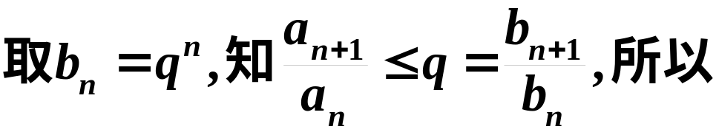

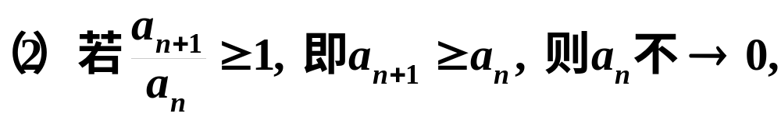

定理3.4
证明：
(1)由引理3.1,

Slide 12


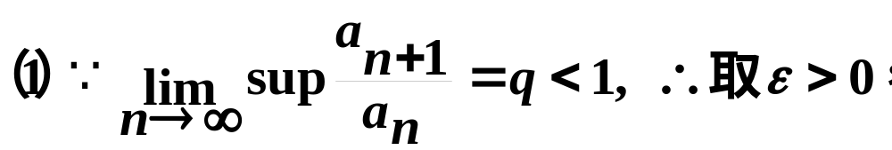
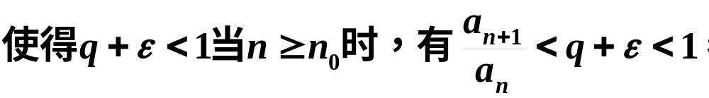

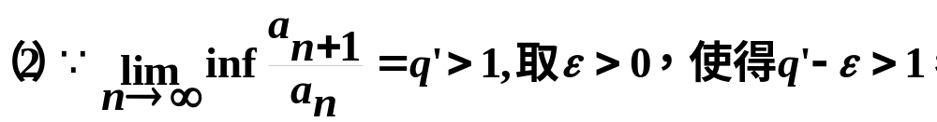
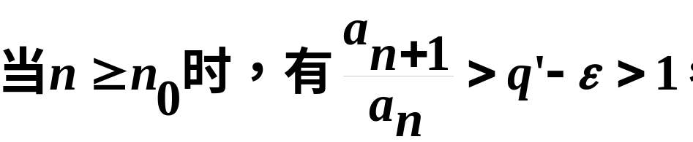
上下极限形式：
①
②
证明：

Slide 13
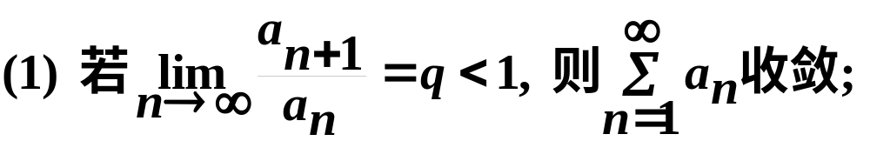

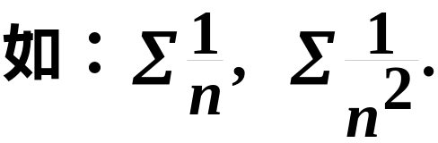
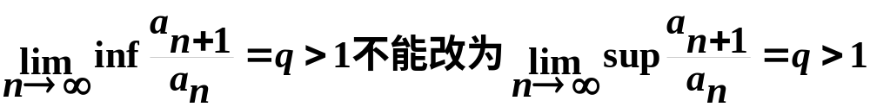
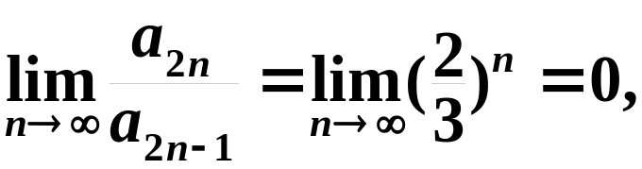
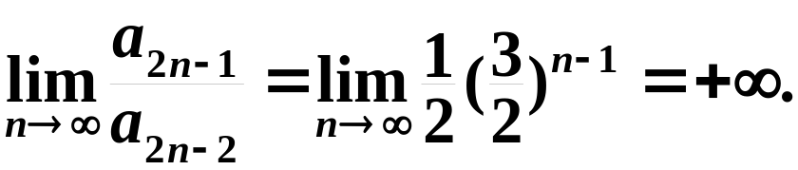
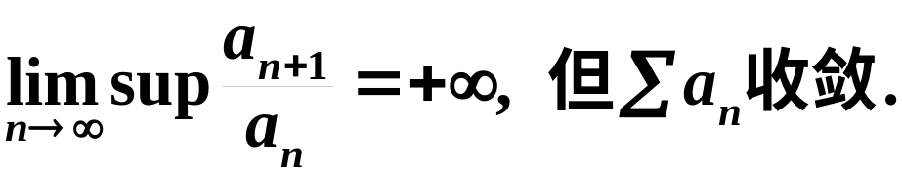
定理3.5：
注1.
⒉
如前例1

Slide 14
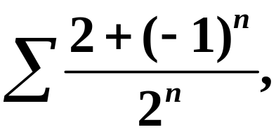
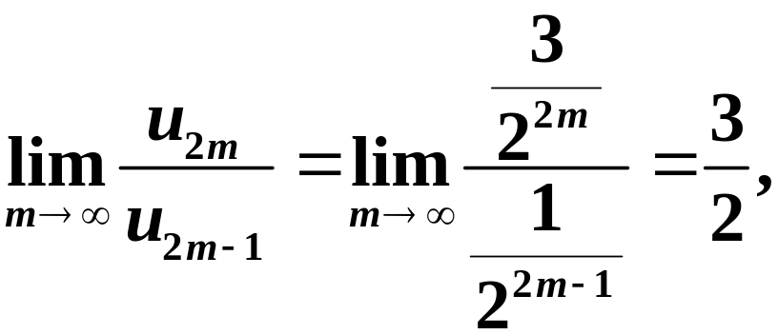
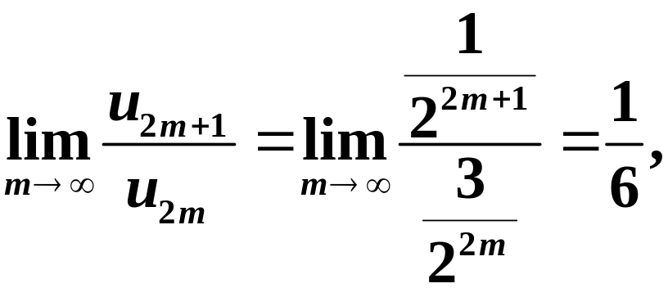
3. 定理3.5条件是充分的,而非必要.
例如级数
由于
故比式判别法无法鉴别此级数的收敛性.

Slide 15
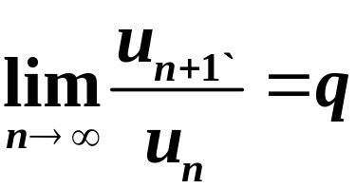
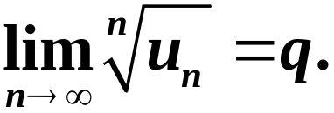
根据P14习题 5,当
时, 必有
这说明凡能由比式判别法判别收敛性的级数, 也能
由根式判别法来判别, 亦即根式判别法较之比式判
更有效，由根式可知上例收敛。
那么, 是否就不需要比式判别法了？

Slide 16
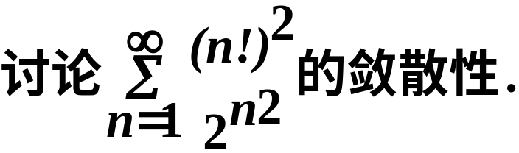
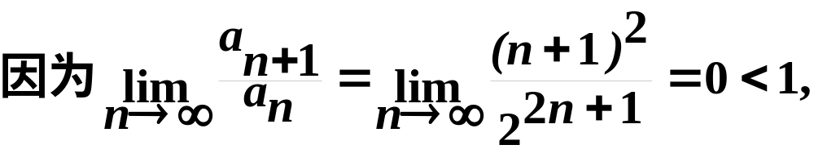

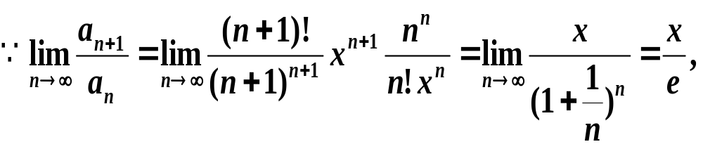
定理3.5的判别法更适用于带有阶乘的级数
例4.
解:
所以级数收敛.
例5.
解:

Slide 17

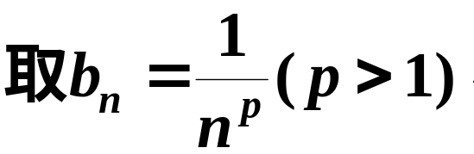
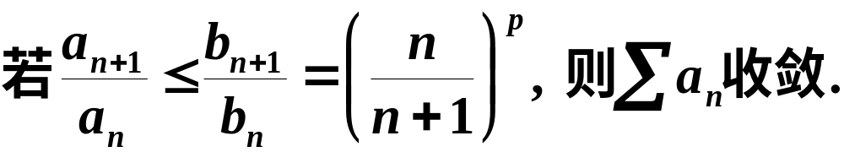
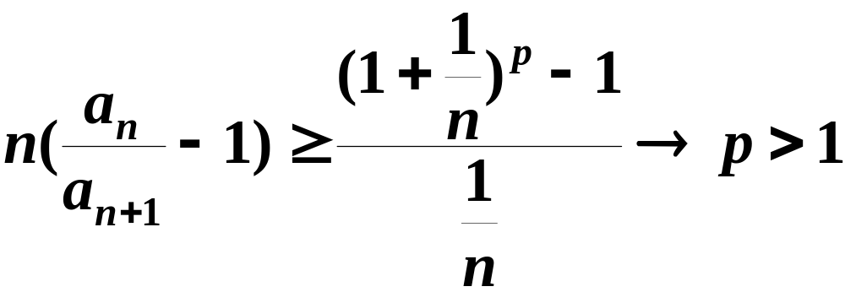
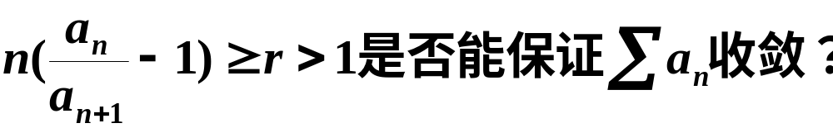
三、
判别法（与p级数相比）
（了解）
⒈
思考：
变形
启发我们：

Slide 18

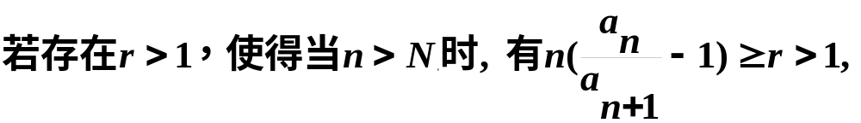

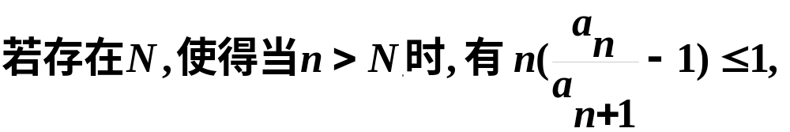

⒉
定理3.6(Raabe判别法)
①
②
证明：略

Slide 19
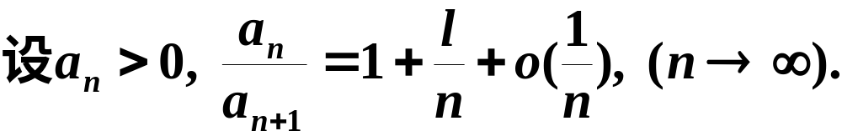
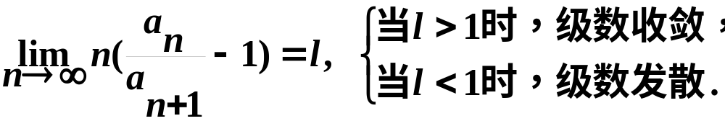
定理3.7(Raabe判别法极限形式）
可等价叙述为：

Slide 20





例6.
解：
易知：
失效
故级数收敛.

Slide 21






例7.
解：
D’Alembert法失效
故级数收敛.

Slide 22






例8.
判断下面级数的收敛性.
解：
由于

Slide 23




四、Gauss判别法
（了解）
等价形式为：

Slide 24





证明：
要求：
等价于
其中

Slide 25






利用

Slide 26







Slide 27






定理3.8
证明：

Slide 28





Slide 29
五、总结
正项级数敛散性判别法要求：
1.熟练掌握：比较判别法及其极限形式,
Cauchy判别法, D’Alembert判别法.
2.掌握：Cauchy积分判别法
3.了解Raabe和Gauss判别法
作业:

